Slide 1
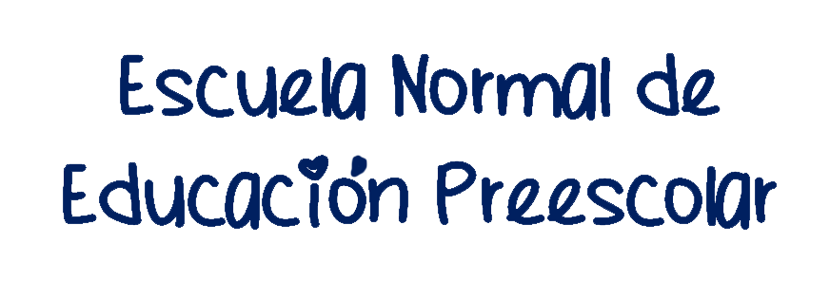
Presenta…

Slide 2
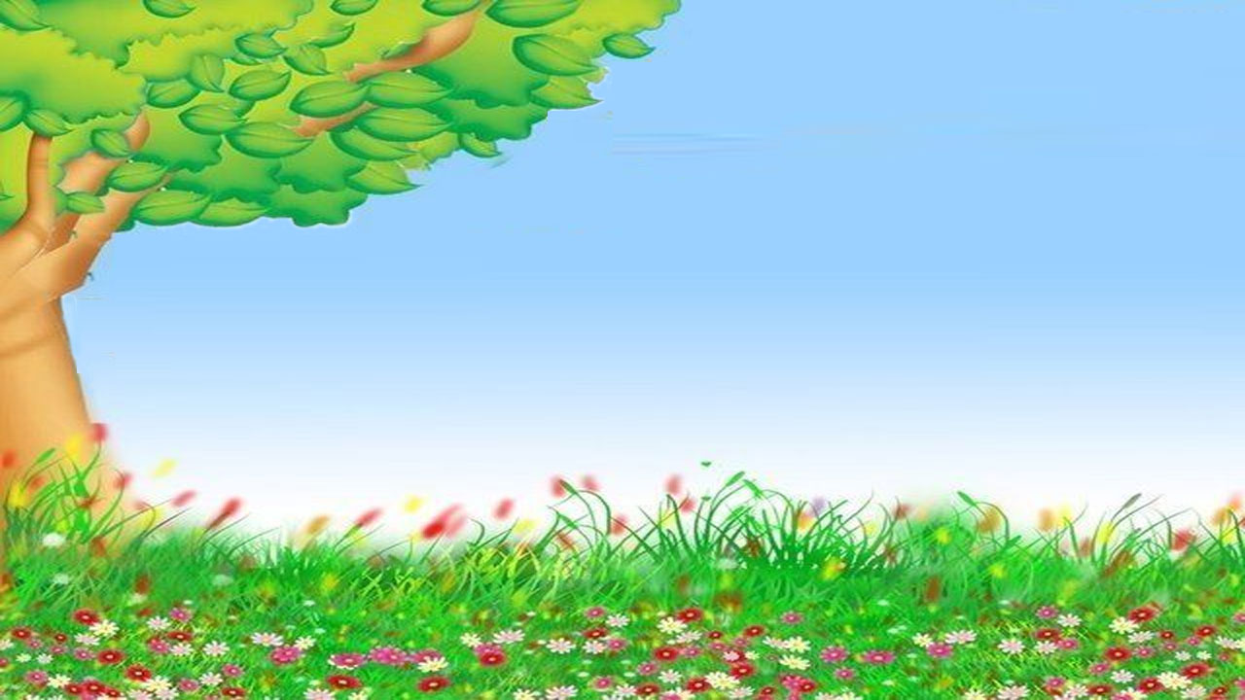
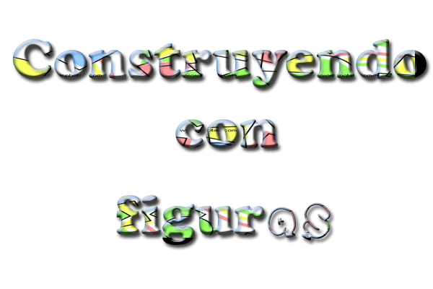
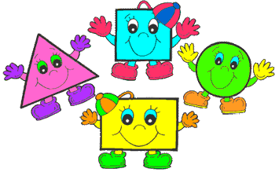
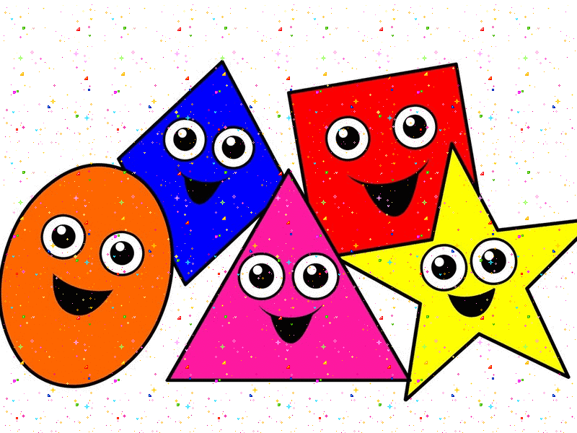
Enero 2016

Slide 3
Campo : Pensamiento Matemático
Aspecto: Forma espacio y Medida
15.- Construye objetos y figuras geométricas tomando en cuenta sus características..
Hace referencia a diversas formas que observa en su entorno y dice en qué otros objetos se ven esas mismas formas.
Observa, nombra, compara objetos y figuras geométricas; describe sus atributos con su propio lenguaje y adopta paulatinamente un lenguaje convencional (caras planas y curvas, lados rectos y curvos, lados cortos y largos); nombra las figuras
Describe semejanzas y diferencias que observa al comparar objetos de su entorno, así como figuras geométricas entre sí.
Reconoce, dibuja –con uso de retículas- y modela formas geométricas (planas y con volumen) en diversas posiciones.
Construye figuras geométricas doblando o cortando, uniendo y separando sus partes, juntando varias veces una misma figura.
Usa y combina formas geométricas para formar otras.
Crea figuras simétricas mediante doblado, recortado y uso de retículas.

Slide 4
